Slide 1
计蒜客实训
第一周项目汇报
小组：多喝热水
汇报人：罗嵘
时间：2019年12月24日

Slide 2

前言 | Introduction
从实训开始到现在已经经过了一个星期的时间，在这一个星期内，我们确定了实训项目并完成了项目开发的前期内容，包括客户需求分析、技术选型等。

Slide 3
PART 01 项目介绍和UI预览
目录
CONTENTS
PART 02 思维导图和用户故事
PART 03 调研与选型
PART 04 开发环境配置

Slide 4
01
项目介绍和UI预览

Slide 5

项目介绍
龙之门单词平台
本项目和北京四中合作研发学习场景，结合大数据和记忆规律设计学习流程，解决老大难的单词问题，使学生可以轻松背单词。
工作概述
大势分析
在此录入图表的综合描述说明，在此录入图表的综合描述说明。
在录入图表的综合描述说明，在此录入图表的综合描述说明。

Slide 6
项目介绍
龙之门单词平台
本学习平台面向的人群有两类：9-18岁的青少年和辅助学生学习的指导老师
01
本学习平台为网页端，学生可以在本学习平台学习英语单词，本平台根据艾宾浩斯遗忘规律来为学生安排每天要学习的单词和复习的单词，帮助学生更快的记住所学单词。
02
本平台除了为学生提供记忆单词的功能外，还提供了单词比赛，比赛的形式为记忆单词，学生通过比赛可以获取积分，并且有额外的比赛积分排行榜，积分越高学生的排名就越靠前，以这种方式来激励学生记忆单词。
03

Slide 7
项目介绍
龙之门单词平台
本平台还为学生提供了金币系统，学生可以通过每天打卡、参加比赛、学习进度达到相应的额度来获得一定数量的金币，使用金币可以在老师处兑换奖励。
04
对于老师，本平台提供了方便的线上管理功能，老师只需要在电脑上访问平台教师端即可对班级学生进行管理，并可随时查看学生的学习状况，为学生安排单词比赛。
05

Slide 8
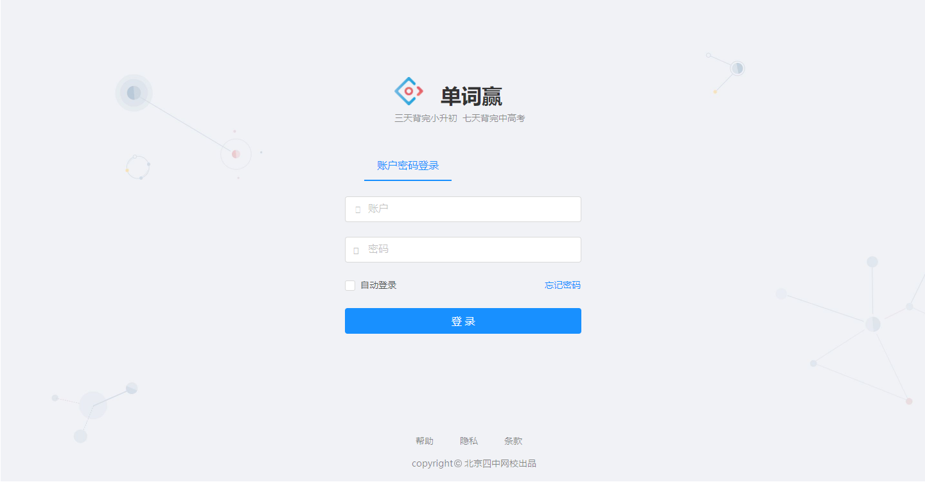
部分UI预览
登录界面

Slide 9
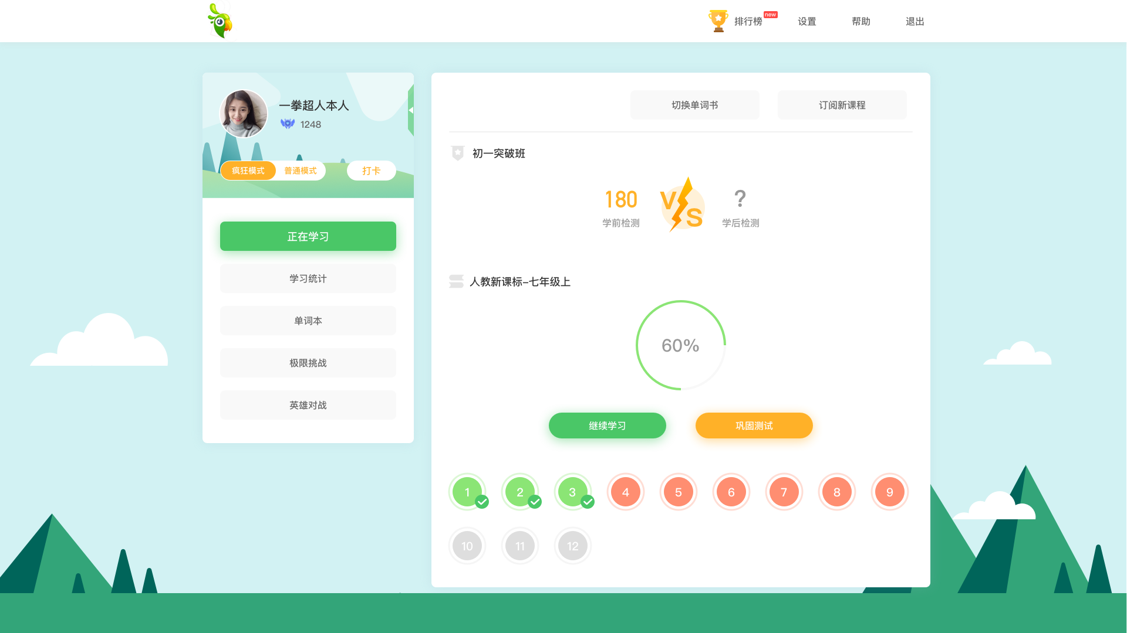
部分UI预览
平台首页

Slide 10
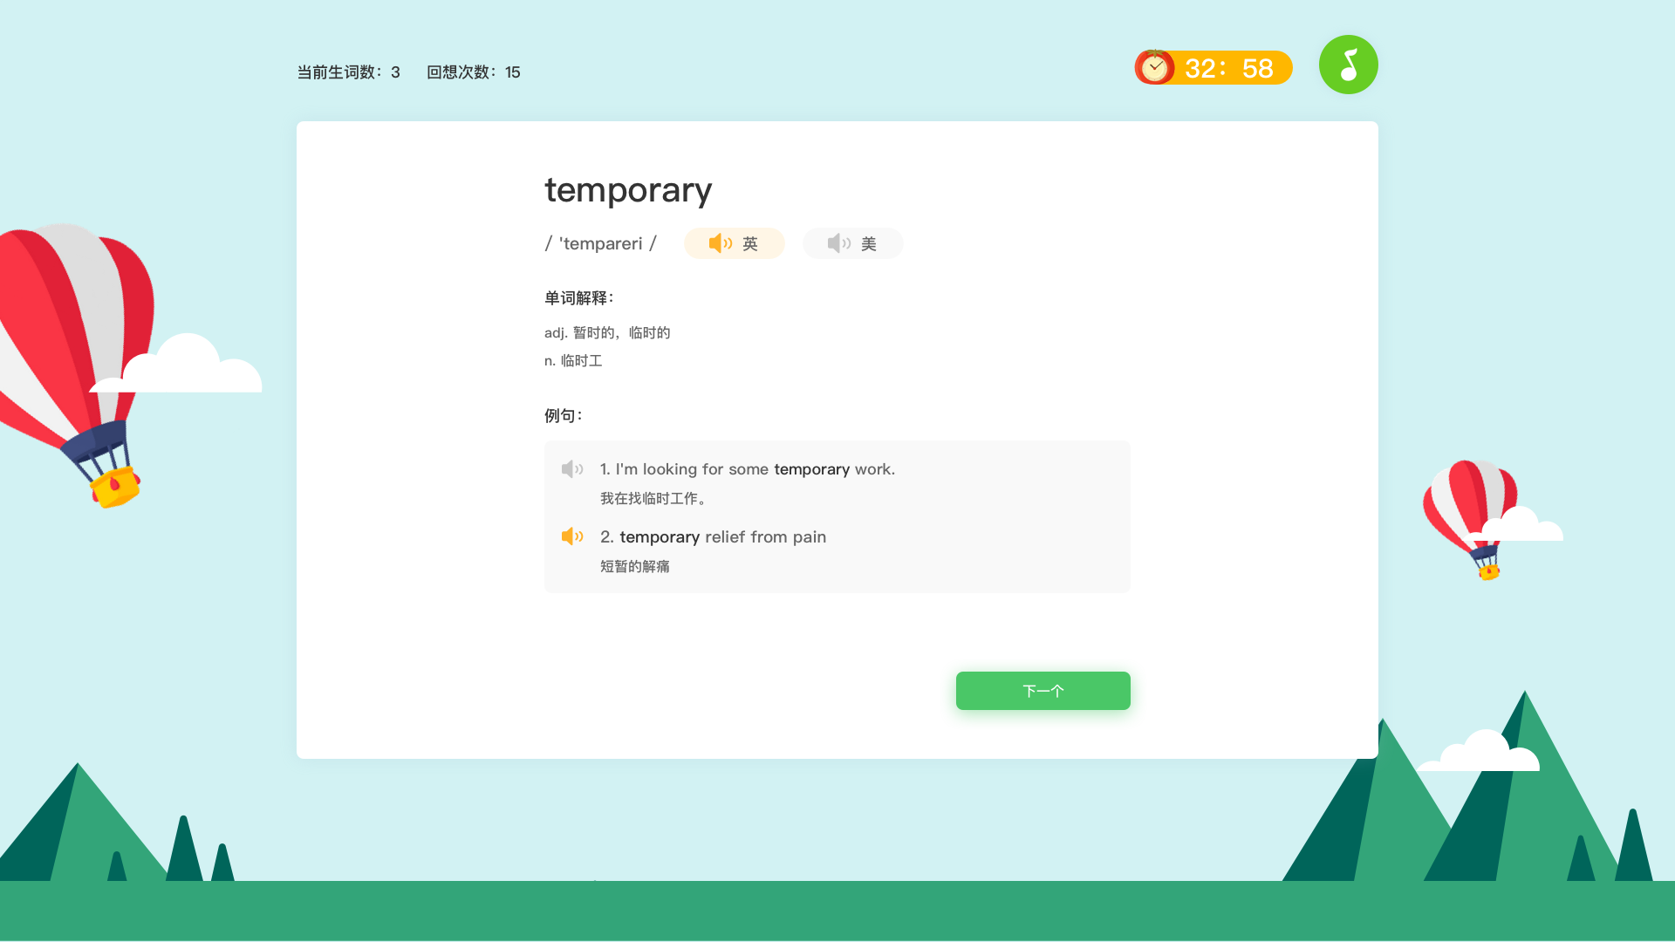
部分UI预览
学习页面

Slide 11
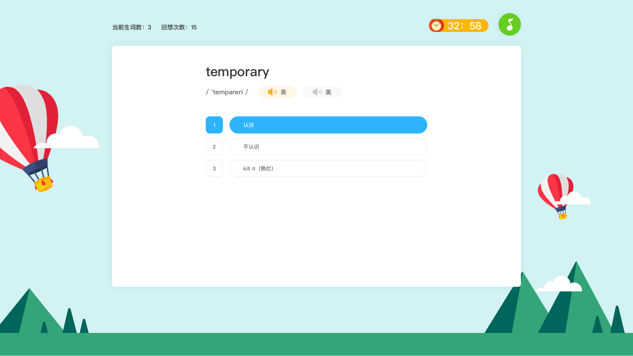
部分UI预览
学习页面

Slide 12
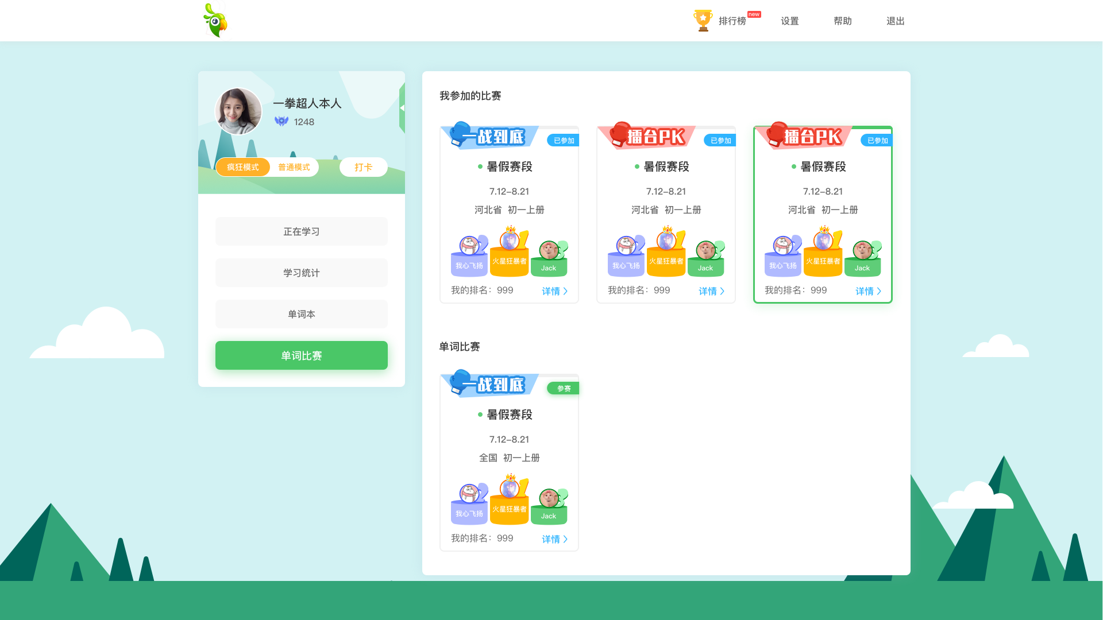
部分UI预览
单词比赛

Slide 13

部分UI预览
排行榜

Slide 14
02
思维导图和用户故事

Slide 15
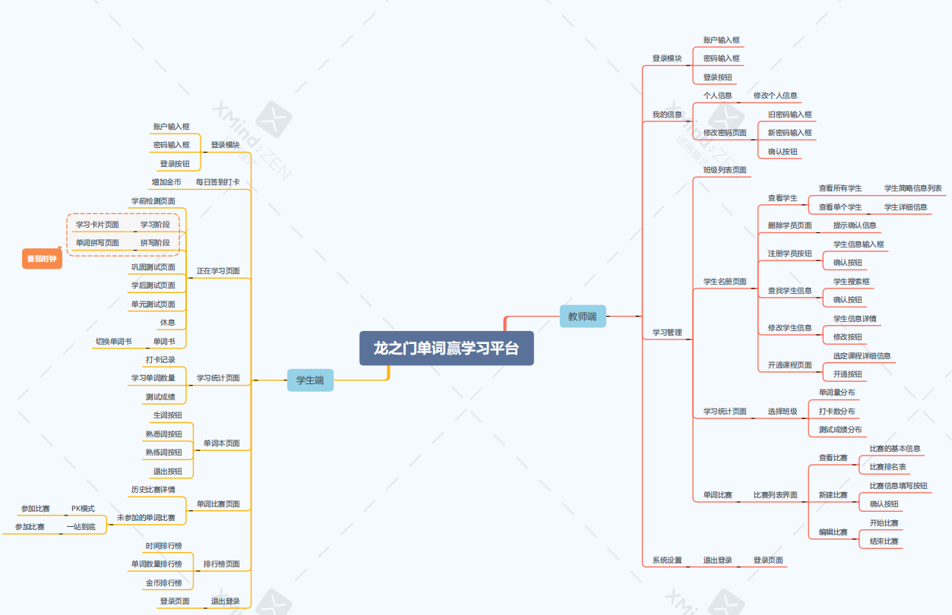
思维导图
季度一
季度二
季度三
季度四
在此录入上述图表的综合描述说明，在此录入上述图表的综合描述说明。
在此录入上述图表的综合描述说明，在此录入上述图表的综合描述说明。
在此录入上述图表的综合描述说明，在此录入上述图表的综合描述说明。
在此录入上述图表的综合描述说明，在此录入上述图表的综合描述说明。

Slide 16
用户故事
名称：用户从主页登录成功
事件：
系统显示登录页面
输入用户名。
用户框显示输入的用户名
输入密码
密码框显示与学生输入密码等长的黑色圆
用户点击“登录”按钮
系统登陆成功并跳转到下一个页面
名称：用户从主页登录失败
事件：
系统显示登录页面
输入用户名。
用户框显示输入的用户名
输入密码
密码框显示与学生输入密码等长的黑色圆
用户点击“登陆”按钮
系统显示“密码或账号错误”
系统重新显示登录页面
名称：用户退出登录
事件：
用户在页面中点击“退出登录”按钮
系统退出该账号
系统重新显示登录页面

Slide 17
学生端部分事件
学生查看排行榜
学生打卡和签到
学生参加比赛
学生切换单词书
学生点击学生主页的“排行榜”按钮
系统跳转到排行榜界面
系统分别显示学习时间排行榜，学习单词数量排行榜，金币排行榜
学生点击学生主页的打卡按钮
系统显示打卡日历表
系统显示“今日打卡成功”
学生的金币数量加十
学生点击退出打卡日历
系统显示学生主页
学生点击“单词比赛”框
系统显示学生参加过的比赛数据和没参加过的比赛
学生点击比赛按钮进入比赛
学生点击“正在学习”框
系统显示学生班级，学前学后检测情况
系统显示当前单词书的课程名和单元
学生点击“切换单词书”下拉框
系统进入到不同的单词书页面

Slide 18
学生端部分事件
进行巩固测试
进行学前测试
开始学习课程
进行学后测试
学生点击“正在学习”框
系统显示“正在学习”页面”
学生点击“巩固测试”按钮
系统显示学生之前学习的熟悉词
学生开始作答，形式与学前测试相同
巩固测试答对也会提高单词的熟练度
做完后，系统给出成绩和获得的金币数量
学生点击“结束测试”按钮
系统跳转到“正在学习”页面
学生点击“正在学习”框
系统显示学生班级，学前学后检测情况
系统显示当前单词书的课程名和单元
学生点击“学前检测”按钮
系统进入“学前检测”页面
学生点击“正在学习”框
系统显示“正在学习”页面”
学生点击“开始学习”按钮
系统跳转到学习卡片页面
学生学完单词点击“下一个”，这个单词的熟练度+1，学生的金币数量+1
系统显示下一个单词
系统使用番茄时钟，每25分钟，页面停止并提示休息5分钟
学生点击右上角“退出学习”按钮
系统跳转到“正在学习”页面
学生点击“正在学习”框
系统显示“正在学习”页面”
学生点击“学后测试”按钮
系统随机抽取本课程的30个单词
学生开始作答，形式与学前测试相同
学后测试不会提高单词的熟练度也没有金币
做完后，系统给出成绩
学生点击“结束测试”按钮
系统跳转到“正在学习”页面
页面中显示学生学前测试和学后测试的VS分数

Slide 19
教师端事件
系统显示教师主页面
用户点击“修改密码”
系统跳转到修改密码界面
用户输入旧密码，和新密码
如果旧密码错误，则重新进入修改密码界面
如果旧密码正确，则提示修改密码成功，并跳转到教师主页面
用户点击右上角“退出”按钮，
系统退出修改密码页面并跳转到教师主页面
系统显示教师主页面
用户点击“个人信息”
系统跳转到教师个人信息界面
用户可以对个别信息进行修改
用户点击“确定”按钮，确定修改
用户点击右上角“退出”按钮，跳转到教师主页面
教师修改学生信息
教师修改密码
系统显示教师主页面
用户点击“班级列表”框
系统显示所有的班级和状态和操作
用户点击班级后面的“添加/删除学员”按钮
系统跳转到学生名册界面
系统显示教师主页面
用户点击“学生名册”框
用户通过下拉框选择班级
系统显示当前班级所有学生状态和信息
教师查看班级并操作
教师查看学生名册

Slide 20
教师端事件
系统显示学生名册界面
用户点击学员后面的“删除学员”按钮
系统弹出“是否确认删除该学员”弹窗
用户点击“确认”系统将该学员删除，点击“取消”则不删除
系统跳转到学生名册界面
系统显示学生名册界面
用户点击“添加学员”按钮
系统跳转到注册学生界面
用户填完学生信息，点击“确定”
系统将该学员加入到对应班级
系统跳转到学生名册界面
教师删除学生
教师添加学生
系统显示学生名册界面
教师点击“开通请求”按钮
系统跳转到开通请求界面，显示所有申请请求
用户点击请求后面的“开通”按钮
系统给学生解锁相应的课程
用户点击“退出”
系统跳转到“学生名册”界面
系统显示学生名册界面
用户点击学员后面的“开通课程”按钮
系统跳转到开通课程界面，显示所有课程的状态
用户点击课程后面的“开通”按钮
系统给学生解锁相应的课程
用户点击“退出”
系统跳转到“学生名册”界面
教师给学生开通课程
教师查看学生开课请求

Slide 21
教师端事件
系统显示教师主页面
用户点击“单词比赛”
系统跳转到“比赛列表界面”
比赛有三种状态 未开始 进行中 已结束
用户可以点击比赛后的“开始“和”结束“按钮操作比赛
系统显示教师主页面
用户点击“学习统计”框
系统跳转到“学习统计”界面
用户通过下拉框选择班级
系统显示当前班级所有学生的学习情况
学习情况包括单词量，打卡数，测试成绩
教师近期查看学生学习情况
教师查看比赛
用户点击“单词比赛”
系统跳转到“比赛列表界面”
用户点击“新建比赛”按钮
用户编辑比赛的名称，类型等，最后点击提交
系统将新建的比赛加入到比赛列表中，该比赛处于未开始状态
教师新建比赛

Slide 22
03
调研与选型

Slide 23

开发环境选型
开发环境选用Anaconda3，Anaconda是一个开源的Python发行版本，其中包含了许多常用的科学包及其依赖项，并且Anaconda可以创建多个互不干扰的开发环境，分别运行不同版本的软件包，以达到兼容目的。

Slide 24
前端技术选型
前端使用HTML+JavaScript来开发。
HTML是网络统一标准，并且HTML具备丰富的标签，满足网站开发的需求。
JavaScript（简称“JS”） 是一种具有函数优先的轻量级，解释型或即时编译型的编程语言，主要用来向HTML页面添加一个交互行为，可以直接嵌入HTML页面，也可以写成单独的Js文件。并且JavaScript具有跨平台的特性，现在大多数浏览器都支持JavaScript。

Slide 25

前端框架选型
前端框架选用Vue.js框架。
Vue是一套用于构建用户界面的渐进式JavaScript框架；与其它大型框架不同的是，Vue 被设计为可以自底向上逐层应用；Vue 的核心库只关注视图层，并且非常容易学习，非常容易与其它库或已有项目整合。
Vue在GitHub上面有很多丰富的资源组件，在开发时可以直接使用，减轻了开发压力。
小组成员刚刚学习了Vue，在开发上更熟悉，开发效率会更高。

Slide 26

后端开发语言选型
后端开发选用Python语言。
Python 是一个高层次的结合了解释性、编译性、互动性和面向对象的脚本语言。
Python有相对较少的关键词，结构简单，代码定义非常清晰，阅读代码非常简单，降低了维护代码的难度，使的Python非常容易上手。
Python拥有丰富的扩展库，跨平台。

Slide 27

后端开发框架选型
后端开发框架选用Django。
Django是高水准的Python编程语言驱动的一个开源模型．视图，控制器风格的Web应用程序框架，它起源于开源社区。使用这种架构，程序员可以方便、快捷地创建高品质、易维护、数据库驱动的应用程序。
Django遵循MVC设计模式，但其主要使用的是MTV模式，即模型、模板和视图。模型主要和数据库进行交互，视图主要控制业务逻辑，模板主要控制页面显示。

Slide 28
包管理选型
使用Pip和Npm进行包管理。
Python使用Pip来进行管理。
Vue使用Npm来进行管理。

Slide 29
04
开发环境配置

Slide 30
开发环境配置
前往https://www.anaconda.com/download/下载Anaconda3安装包，运行安装包完成安装

Slide 31
编辑器配置
在VS Code中添加插件
Python：支持Python语言开发
Vetur：支持Vue开发
Npm：包管理工具
EditorConfig for VS Code：编辑器统一配置
HTML CSS Support：支持HTML和CSS类型文件开发
HTML Snippets：支持HTML5标签

Slide 32
代码测试框架
Pytest是一个非常成熟的全功能的Python测试框架，主要特点为简单灵活，容易上手，文档丰富，支持参数化，可以细粒度地控制要测试的测试用例。

Slide 33
代码质量检测
Pylint 是一个 Python 代码分析工具，它分析 Python 代码中的错误，查找不符合代码风格标准和有潜在问题的代码。 Pylint 除了平常代码分析工具的作用之外，它提供了更多的功能：如检查一行代码的长度，变量名是否符合命名标准，一个声明过的接口是否被真正实现等等。 Pylint 的一个很大的好处是它的高可配置性，高可定制性，并且可以很容易写小插件来添加功能。
如果运行两次 Pylint，它会同时显示出当前和上次的运行结果，从而可以看出代码质量是否得到了改进。

Slide 34
谢谢欣赏

